Slide 1

L.D.M
ACADEMY

Slide 2


INTEGRANTES
Maicol Stiven Ramirez Estacio
Luna Stefhanny Ramirez Diaz
Dilan Andres Tellez Bernal
Loren Camila Triana Suspes

Slide 3

TABLA DE CONTENIDO
-Objetivo general
-Objetivos específicos
-Planteamiento del problema
-Pregunta problema
-Alcance del proyecto
-Justificación
-Mapa de proceso
-Técnicas de recolección de información
-Requerimientos funcionales y no funcionales
-

Slide 4
Objetivo general
Desarrollar un sistema de
información web para el colegio
Fernando González Ochoa para
gestionar los procesos
administrativos como control de
asistencia, asignación
parqueadero, gestión de
novedades y solicitud materiales
institucionales.

Slide 5
Objetivos específicos
1)Gestionar la asistencia de estudiantes de la
institución para poder llevar un registro
digital.
2) Gestionar la entrada y salida de vehículos con
el objetivo de saber la utilidad del
parqueadero, mejorar su eficacia y orden.
3) Administrar novedades estudiantiles con la
finalidad de comprender e interactuar con los
estudiantes.
4) Facilitar la solicitud de materiales
institucionales para generar rapidez y eficacia
al momento de la entrega

Slide 6
Planteamiento del problema
El Colegio Fernando González Ochoa es una institución ubicada en Bogotá en la localidad de Usme, ofrece educación desde básica primaria hasta bachillerato; destaca por su convenio con el SENA para lograr una doble titulación, ofrece instalaciones modernas con enfoque pedagógico integral y promueve valores como la responsabilidad y el compromiso social.
En la recolección de información se pudo observar las siguientes necesidades asociadas a procesos administrativos como: la solicitud de parqueaderos para maestros el cual al realizar con registro y una solicitud tiende a ser difícil y demorada, solicitud de material institucional para los mismos este de igual forma tiende a tomar más tiempo de lo necesario ya que llenando el formulario y haciendo la respectiva validación usualmente se tarda el mismo tiempo que la persona lo requería por ende cuando ya reciben un si ya él maestro no los necesitara y registro de asistencia de manera manual(lápiz y papel) en el cual en ocasiones es tardío y no se lleva de una manera eficiente complicando procesos que son solicitados de diarias.

Slide 7
Pregunta problema
¿Cree usted que los procesos asistencia, parqueadero y material institucional pueden ser mejorados para satisfacer las necesidades específicas del colegio y contribuir a un ambiente escolar más eficiente funcional?

Slide 8
Alcance del proyecto
El proyecto se enfocará en la digitalización de procesos clave, incluyendo el registro de asistencias, asignación de parqueadero, y reportes de novedades. Se implementará un sistema centralizado que permitirá la entrada de datos de manera eficiente, con acceso remoto para el personal autorizado. La fase inicial abordará la solicitud de materiales, dejando espacio para futuras expansiones. La capacitación del personal y la evaluación continua serán parte integral del proceso de implementación

Slide 9
Justificación
El proyecto busca ayudar en la eficiencia y las limitaciones con los métodos antiguos de un colegio como lo son el lápiz y papel. La digitalización con la asistencia, asistencia del parqueadero y novedades y materiales del colegio, todo esto para mejorar la eficiencia operativa y la administración del colegio. Nuestro proyecto contara con una interfaz que sea fácil de usar y entendible con este podrán mejorar métodos que en momentos anteriores no eran muy eficaces por su tiempo de desarrollo.

Slide 10
MAPAS DE PROCESOS

Slide 11

Mapa general

Slide 12
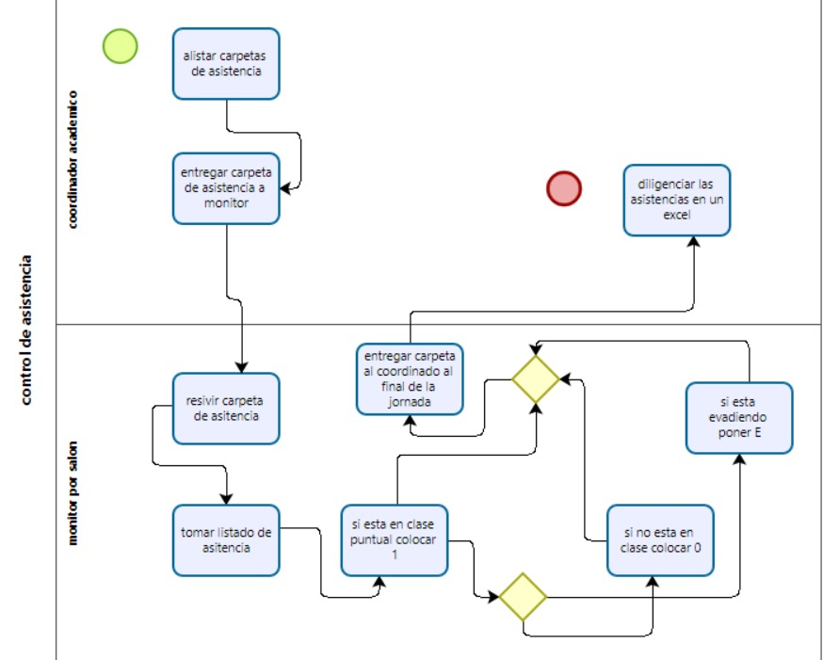
Mapa de asistencia

Slide 13
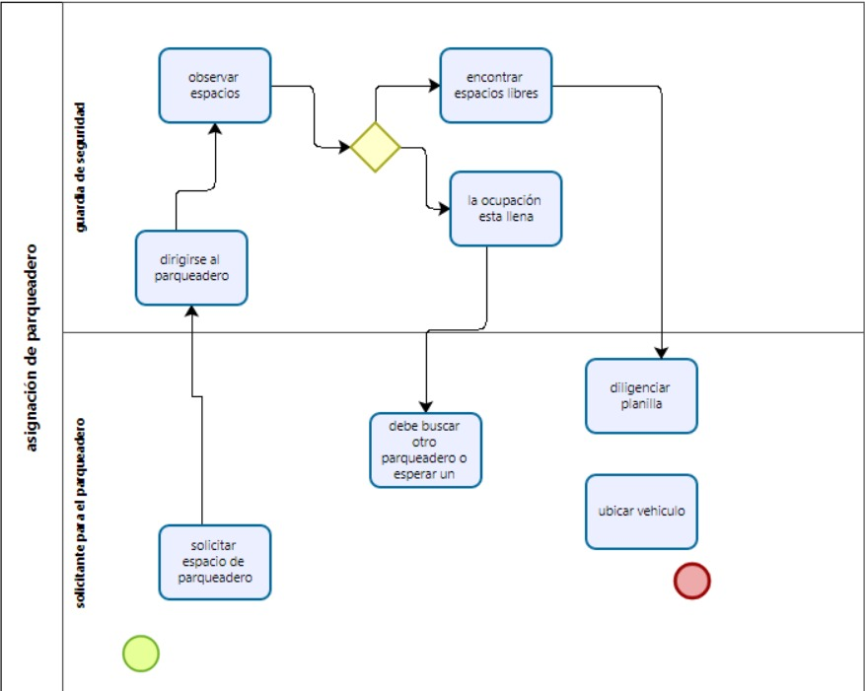
Mapa de solicitud de parqueadero

Slide 14
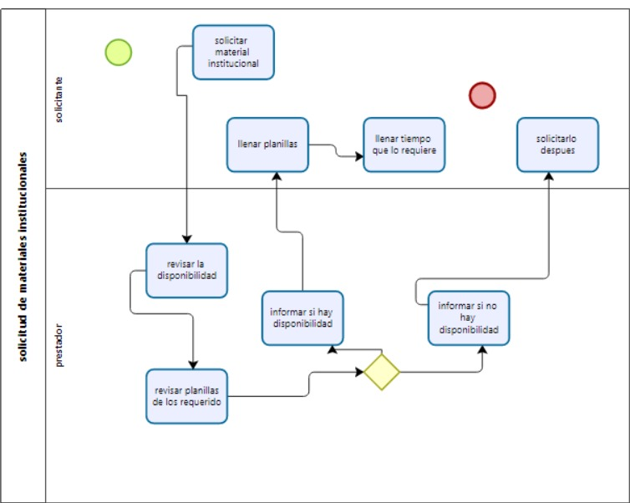
Mapa de solicitud de material institucional

Slide 15
Mapa de novedades

Slide 16
RECOLECCIÓN DE INFORMACIÓN

Slide 17
Encuesta:
https://docs.google.com/forms/d/e/1FAIpQLSfzhfHI-pgdEkBR-TlctGO2aivUf8mesQjnLRIMdYiVZ7aIJA/viewform?usp=sf_link

Slide 18
REQUISITOS FUNCIONALES Y NO FUNCIONALES

Slide 19
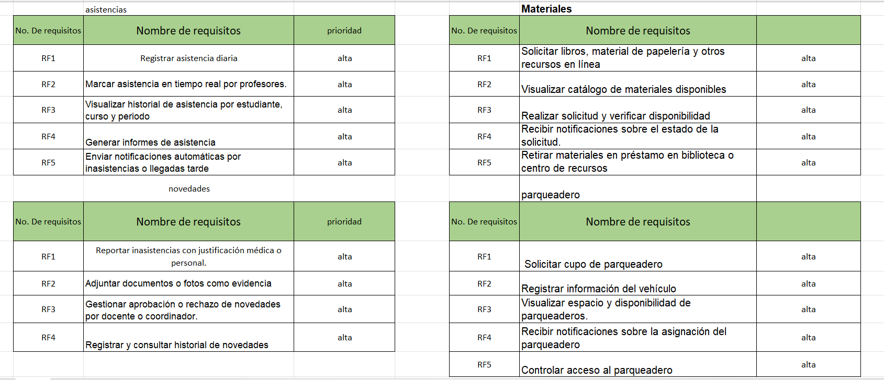

Slide 20
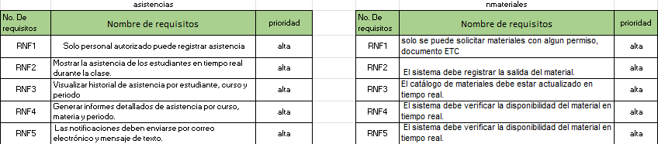
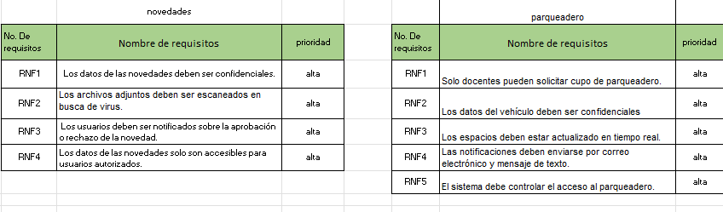

Slide 21
CÓDIGO HISTORIA DE USUARIO | CÓDIGO CASO DE USO | HISTORIA DE USUARIO | CRITERIOS DE ACEPTACIÓN
US001 | CU001 | COMO docente NECESITO poder registrar la asistencia de mis alumnos de una manera más rápida | ESCENARIOS: Un docente ingresa al sistema para registrar la asistencia de sus alumnos. Necesitamos: Registrar la asistencia de sus alumnos de forma rápida y sencilla. Ver el historial de asistencia de sus alumnos. Generar informes de asistencia personalizados. Recibir notificaciones cuando un alumno llegue tarde a clase.
US002 | CU002 | COMO docente NECESITO poder ver el historial de asistencia de cualquier alumno de mi curso, incluyendo las fechas, horas, y justificaciones de las inasistencias | ESCENARIOS: Un docente necesita consultar el historial de asistencia de un alumno para verificar si ha asistido a clase regularmente. Necesitamos Como docente, quiero poder ver el historial de asistencia de cualquier alumno de mi curso, incluyendo las fechas, horas, y justificaciones de las inasistencias, para poder identificar posibles problemas de asistencia.
US003 | CU003 | COMO docente NECESITO poder generar informes de asistencia personalizados, con diferentes filtros y formatos, incluyendo la foto del alumno o su número de identificación | ESCENARIOS: Un docente necesita generar un informe de asistencia para un grupo de alumnos para compartirlo con la oficina de admisiones.. Necesitamos: Como docente, quiero poder generar informes de asistencia personalizados, con diferentes filtros y formatos, incluyendo la foto del alumno o su número de identificación, para poder compartir la información de asistencia de forma clara y organizada.

Slide 22
US004 | CU004 | COMO docente NECESITO poder reportar una inasistencia de un alumno de forma rápida y sencilla, con la opción de adjuntar un archivo justificativo | ESCENARIOS: Un docente necesita reportar una inasistencia de un alumno que no ha asistido a clase sin previo aviso Necesitamos: Como docente, quiero poder reportar una inasistencia de un alumno de forma rápida y sencilla, con la opción de adjuntar un archivo justificativo, para poder mantener un registro preciso de la asistencia.
US005 | CU005 | COMO docente NECESITO recibir una notificación por correo electrónico o mensaje de texto cuando un alumno llegue tarde a clase | ESCENARIOS: Un docente necesita recibir una notificación cuando un alumno llegue tarde a clase Necesitamos: Como docente, quiero recibir una notificación por correo electrónico o mensaje de texto cuando un alumno llegue tarde a clase, para poder tomar las medidas disciplinarias necesarias.
US006 | CU006 | COMO docente NECESITO poder solicitar un cupo de parqueadero de forma rápida y sencilla, con la opción de indicar si tengo alguna discapacidad | ESCENARIOS: Un docente necesita solicitar un cupo de parqueadero para tener un lugar seguro donde estacionar su vehículo. Necesitamos: Como docente, quiero poder solicitar un cupo de parqueadero de forma rápida y sencilla, con la opción de indicar si tengo alguna discapacidad, para poder tener un lugar seguro donde estacionar mi vehículo durante mi jornada laboral.

Slide 23
US007 | CU007 | COMO docente NECESITO poder ver un mapa del campus con la ubicación de los parqueaderos y la disponibilidad de estos en tiempo real | ESCENARIOS: Un docente necesita ver los espacios con la ubicación de los parqueaderos y la disponibilidad de estos en tiempo real. Necesitamos: Como docente, quiero poder ver un mapa del campus con la ubicación de los parqueaderos y la disponibilidad de los mismos en tiempo real, para poder elegir el parqueadero más cercano y asegurarme de tener un lugar disponible.
US008 | CU008 | COMO docente NECESITO recibir una notificación por correo electrónico o mensaje de texto cuando se me asigne un cupo de parqueadero | ESCENARIOS: Un docente necesita recibir una notificación cuando se le asigne un cupo de parqueadero. Necesitamos: Como docente, quiero recibir una notificación por correo electrónico o mensaje de texto cuando se me asigne un cupo de parqueadero, para poder conocer la ubicación del parqueadero y asegurarme de llegar a tiempo a mi clase.
US009 | CU009 | COMO docente NECESITO poder acceder al historial de acceso al parqueadero | ESCENARIOS: Un docente necesita acceder al historial de acceso al parqueadero para verificar si ha habido algún problema con la seguridad del mismo. Necesitamos: Como docente, quiero poder acceder al historial de acceso al parqueadero para verificar si ha habido algún problema con la seguridad del mismo, para poder tomar las medidas necesarias para proteger mi vehículo.

Slide 24
US010 | CU010 | COMO docente NECESITO poder solicitar un material institucional de forma rápida y sencilla, con la opción de adjuntar un archivo justificativo | ESCENARIOS: Un docente necesita solicitar un material institucional para utilizarlo en sus clases. Necesitamos: Como docente, quiero poder solicitar un material institucional de forma rápida y sencilla, con la opción de adjuntar un archivo justificativo, para poder tener acceso a los recursos necesarios para mis clases.
US011 | CU011 | COMO docente NECESITO recibir una notificación por correo electrónico o mensaje de texto cuando el material institucional solicitado esté disponible para su retiro. | ESCENARIOS: Un docente necesita recibir una notificación cuando el material institucional solicitado esté disponible para su retiro. Necesitamos: Como docente, quiero recibir una notificación por correo electrónico o mensaje de texto cuando el material institucional solicitado esté disponible para su retiro, para poder recogerlo lo antes posible y utilizarlo en mis clases.

Slide 25
MOCKUPS

Slide 26
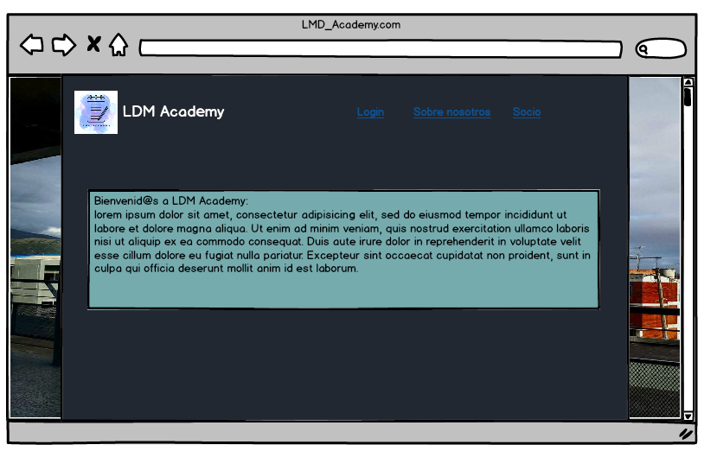

Slide 27
SISTEMAS DE CONTROL

Slide 28
https://github.com/Lunaa9/LDM_ACADEMY.git

Slide 29


